Slide 1



OPPORTUNITÀ DI MOBILITÀ PER DOCENTI, PTA E STUDENTI
Come utilizzare le borse Erasmus+ dell’Ateneo

Slide 2
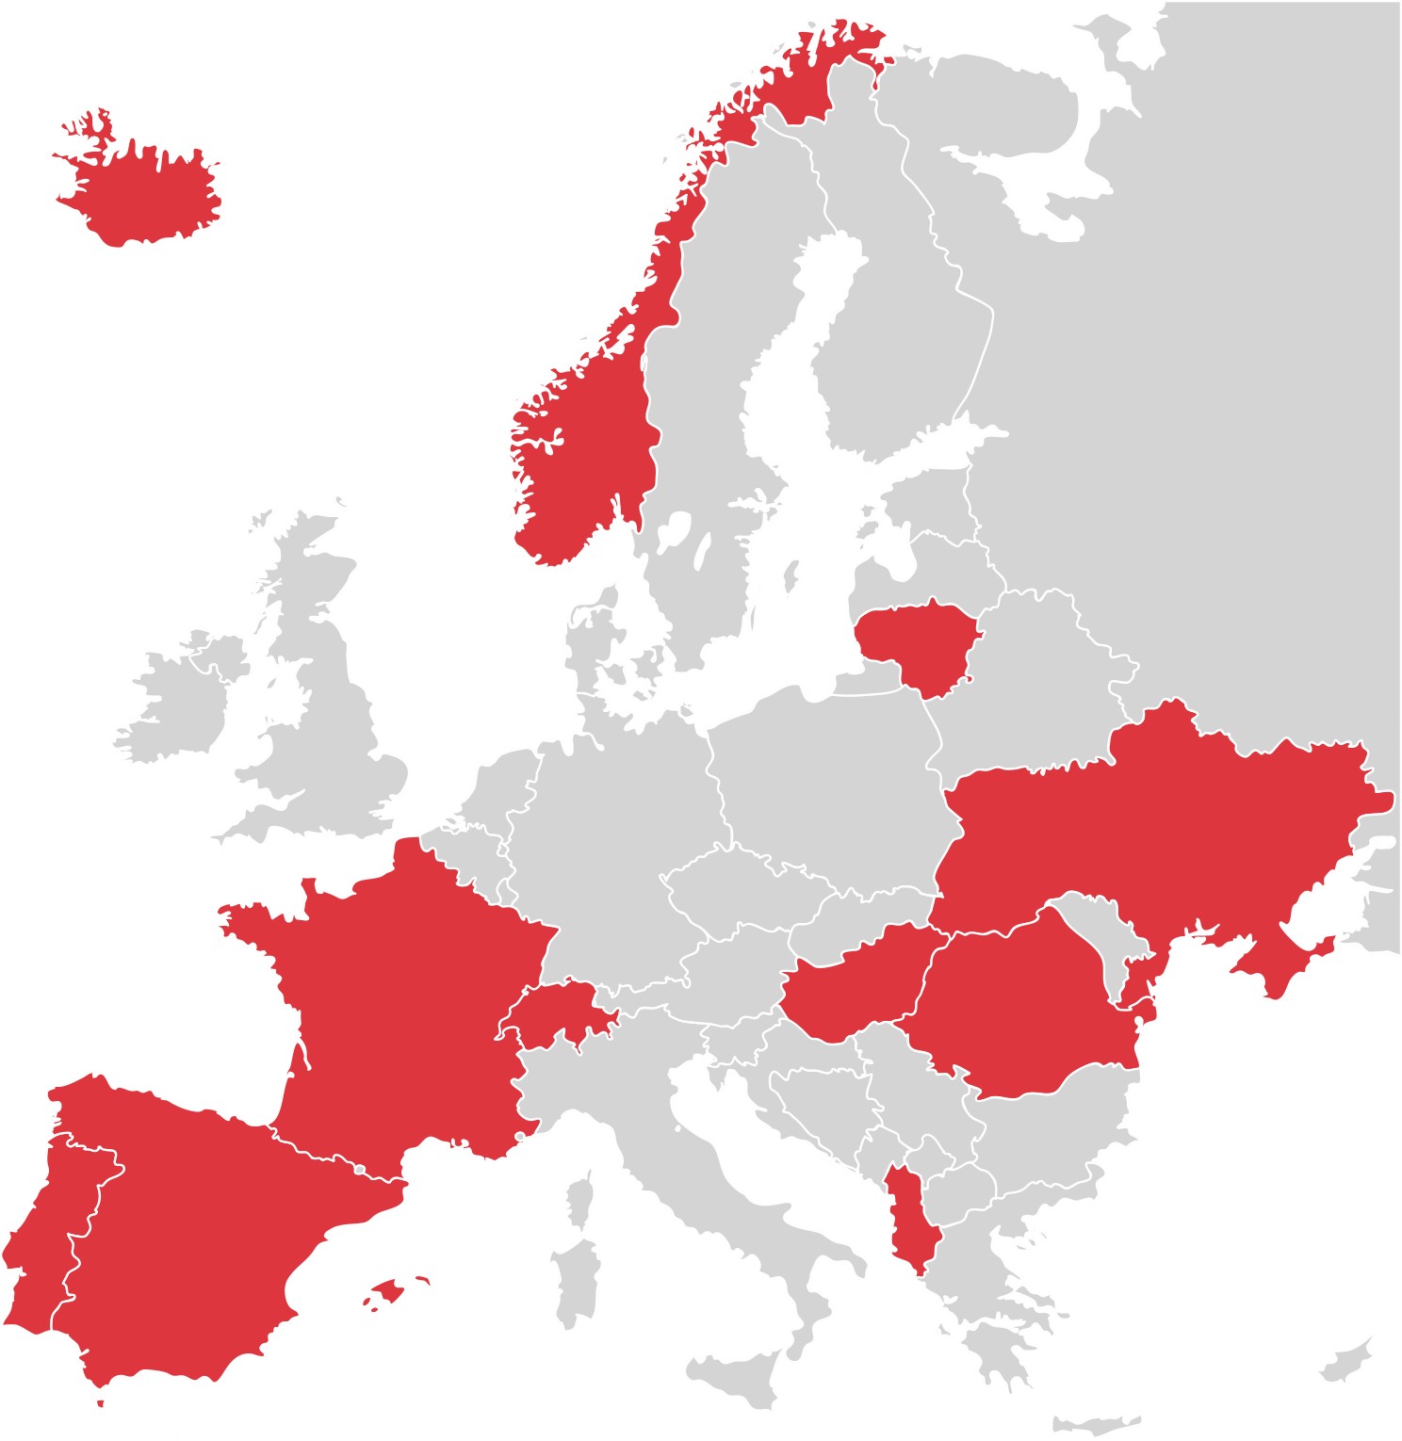


COS’È ERASMUS+?
Programma dell’Unione Europea per l’istruzione, la formazione, la gioventù e lo sport.
Offre opportunità di studio, tirocinio, insegnamento e formazione all’estero.
Promuove la cooperazione tra istituzioni europee ed extraeuropee.

Slide 3
PERCHÉ PARTECIPARE A ERASMUS+?
Formazione e crescita personale: arricchimento di competenze e prospettive
Networking internazionale: contatti con colleghi e studenti di altri Paesi
Miglioramento delle competenze linguistiche
Valore aggiunto al CV: spendibilità professionale

Slide 4
CHI PUÒ PARTECIPARE A ERASMUS+?
SOGGETTI BENEFICIARI
CARATTERISTICHE RICHIESTE
Docenti (personale accademico)
PTA (Personale Tecnico-Amministrativo)
Studenti (triennale, magistrale, dottorato)
Appartenenza all’Ateneo (iscritti o in servizio)
Requisiti linguistici (da bando)
Approvazione dall’Ufficio Relazioni Internazionali / Erasmus

Slide 5
TIPOLOGIE DI MOBILITÀ ERASMUS+
1. STUDENTI
2. STAFF PTA
3. DOCENTI
Learning (studio)
Training (tirocinio)
Staff Training (formazione all’estero)
Teaching (periodo di insegnamento)
Training (aggiornamento/formazione)

Slide 6
DURATA DEI PERIODI DI MOBILITÀ
STUDENTI
Docenti e PTA
Learning: da 2 a 12 mesi
Training: da 2 a 12 mesi
In UE: Minimo 2 giorni escluso il viaggio
ExtraUE: minimo 5 giorni escluso il viaggio

Slide 7
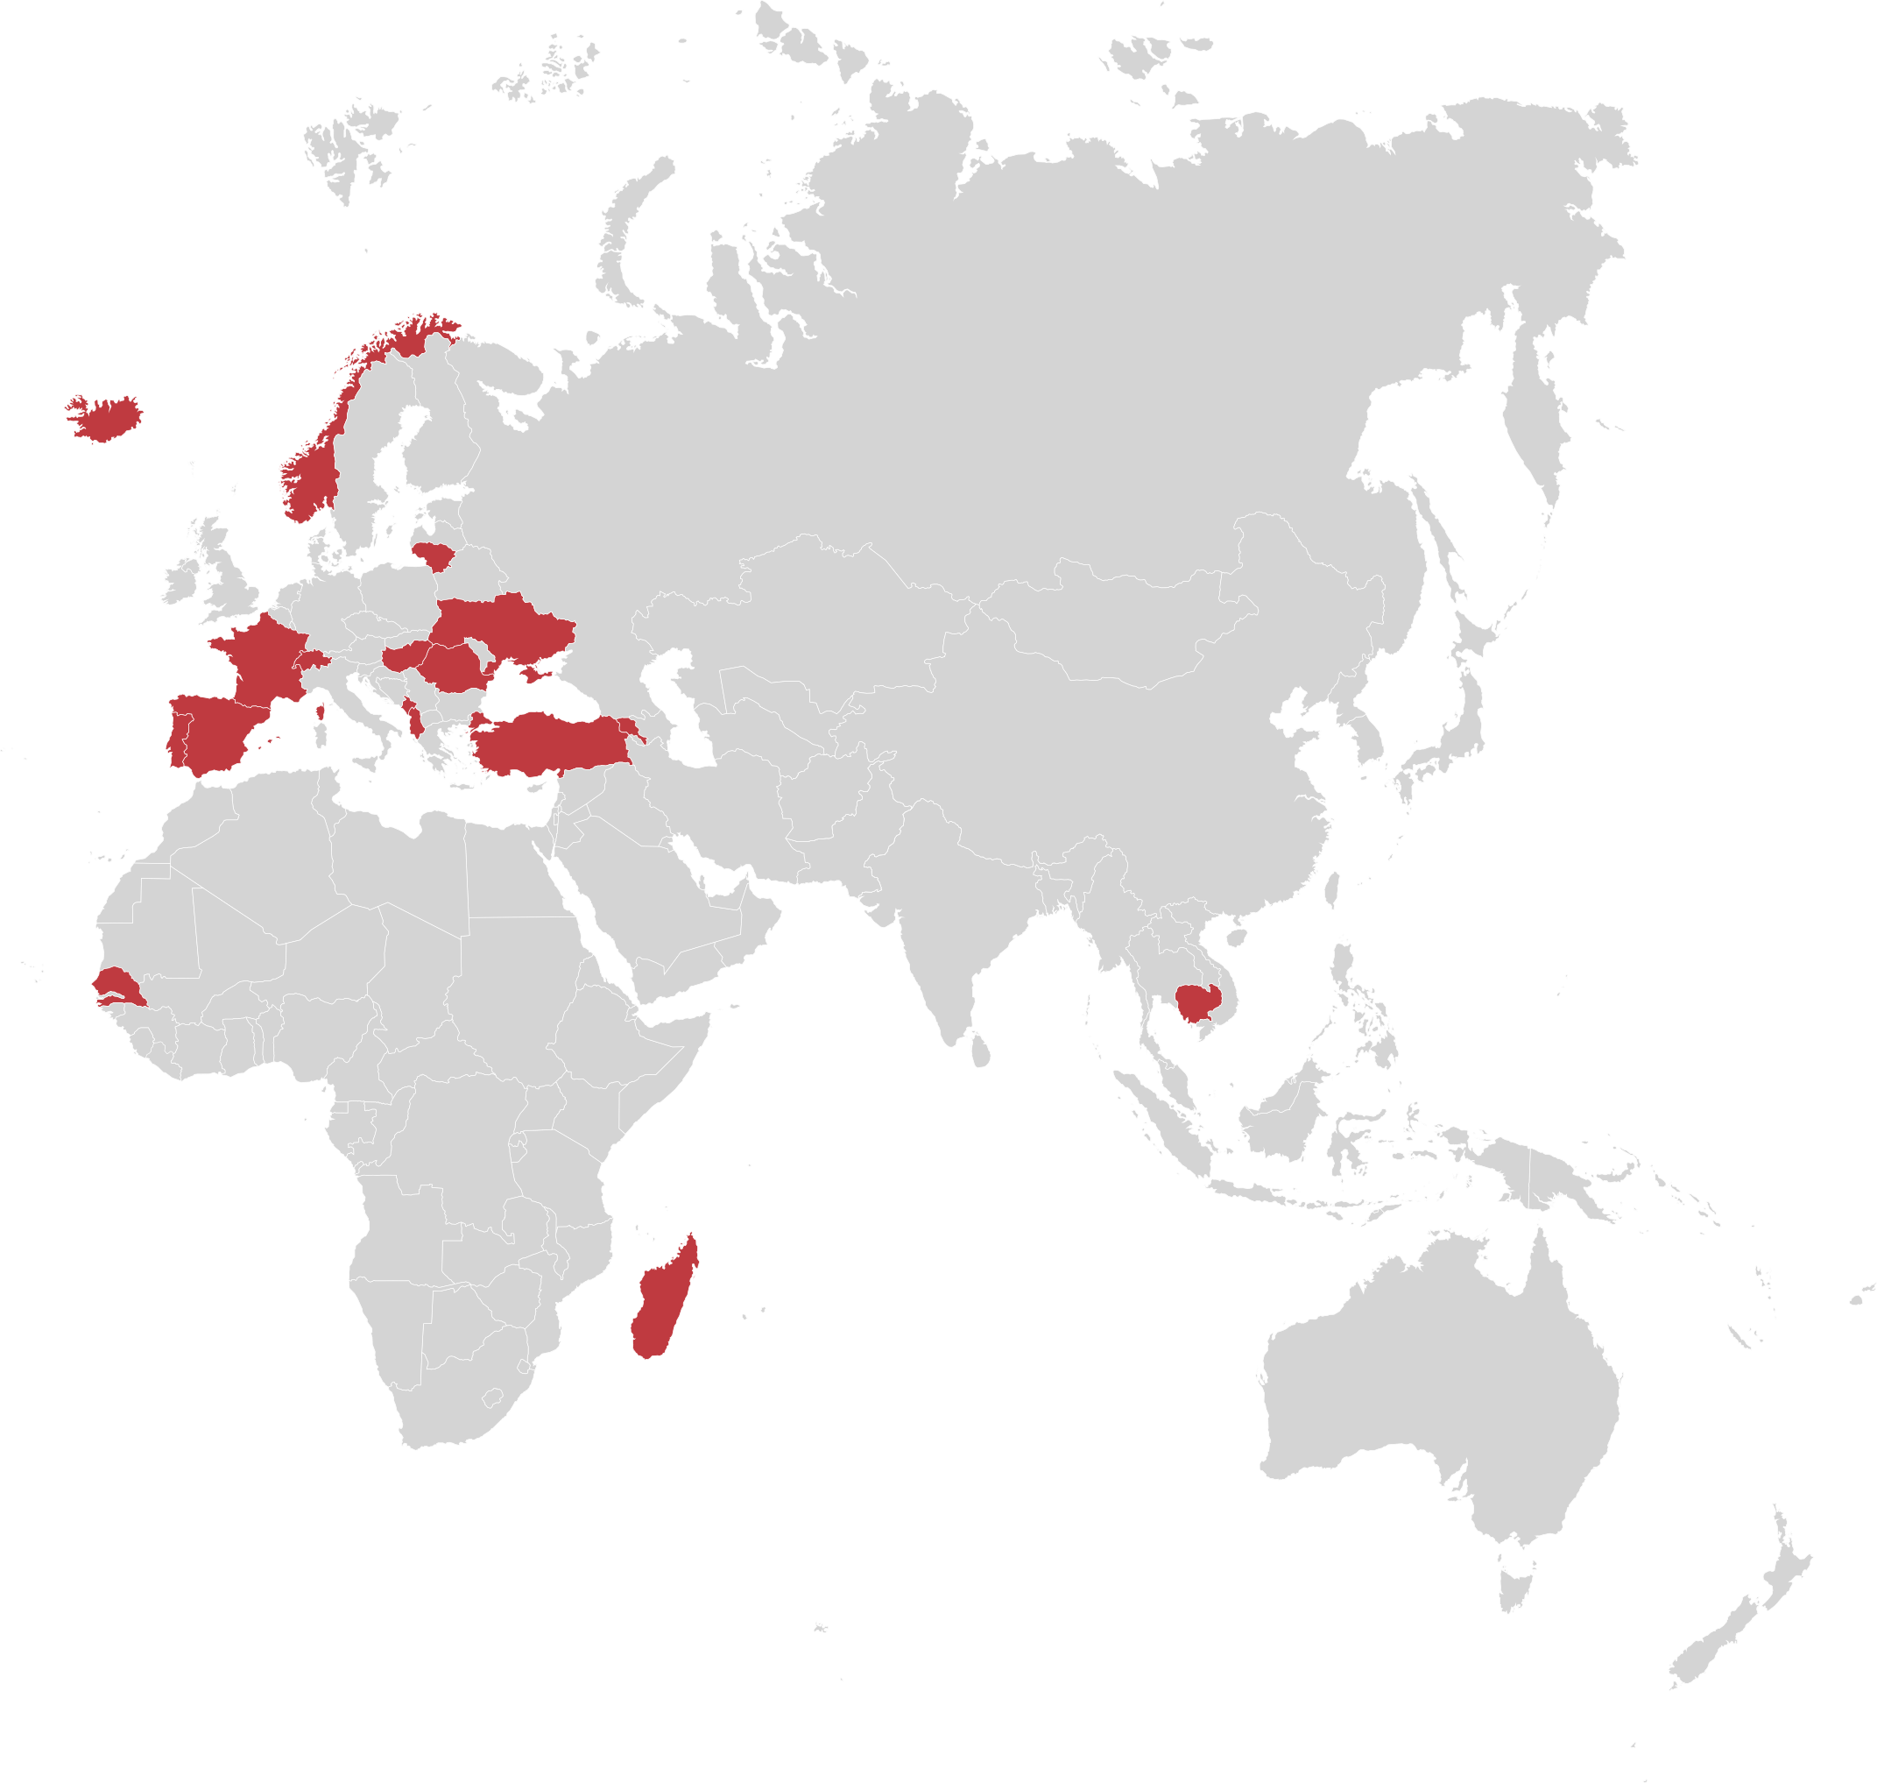
DESTINAZIONI ERASMUS+
Paesi UE (Stati membri)
Paesi extra UE associati o partner
(es. Norvegia, Islanda, Turchia, Balcani, ecc.)
L’elenco aggiornato si trova sul sito ufficiale Erasmus+ dell’Ateneo

Slide 8
TEMPISTICHE E PERIODI DI PARTENZA
Le scadenze variano in base al bando pubblicato dall’Ufficio Relazioni Internazionali
Studenti: semestri autunnali e primaverili
Staff e Docenti: in relazione alla tipologia di mobilità richiesta

Slide 9

DOCUMENTAZIONE NECESSARIA
Domanda di candidatura
Learning Agreement (per studenti) o Mobility Agreement (per staff)
Lettera di accettazione dell’ente ospitante
Documento d’identità valido o passaporto, eventuali visti
Requisiti linguistici richiesti

Slide 10
IMPORTI DELLE BORSE ERASMUS+
Variabile in base a:
Paese di destinazione (costo della vita)
Tipo di mobilità (studio, tirocinio, insegnamento, formazione)
Durata del soggiorno
Studenti: contributo mensile (può variare tra ~300€ e ~500€ al mese a seconda del Paese e della tipologia di mobilità scelta)
Docenti/PTA: rimborso forfettario giornaliero e copertura viaggio secondo fasce chilometriche
Controllare il bando dell’Ateneo per le cifre aggiornate

Slide 11
CONSIGLI PRATICI
Assicurazione: tessera sanitaria europea (TEAM) + eventuale assicurazione aggiuntiva
Ricerca alloggio: contattare l’Università ospitante o le associazioni studentesche (Erasmus Student Network)
Supporto linguistico: corsi OLS (Online Linguistic Support) o corsi di lingua
Contatti utili: Ufficio Relazioni Internazionali, Tutor Erasmus, Coordinatori di corso

Slide 12
CONTATTI E PROSSIMI PASSI
Regolamento Visiting
Sito dell’Ateneo / Portale Erasmus+
Email e contatti telefonici dell’Ufficio Relazioni Internazionali
Invito a partecipare ai prossimi incontri informativi

